Slide 1
Дуайт Дэвид Эйзенхауэр
14 октября 1890 — 28 марта 1969
Скалозубовой Анастасии

Slide 2
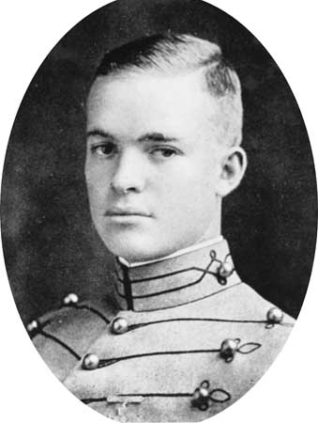
Тридцать четвертый по счету президент США. Дуайт Эйзенхауэр родился в штате Техас, 14 октября 1890 года в семье немецких переселенцев. Предки Эйзенхауэра бежали из Германии от религиозных гонения, так как они были меннонитами (одно из протестантских течений). Родители будущего президента были глубоко верующими людьми, его мать состояла в религиозной организации «Сторожевая башня», ныне известная как «Свидетели Иеговы».
После окончания школы юный Эйзенхауэр поступил в Вест-Пойнт, так как с детства грезил карьерой военного, хотя родители были пацифистами по убеждению.

Slide 3
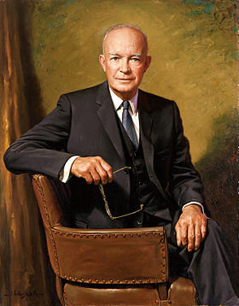
Дэвид Эйзенхауэр на посту главнокомандующего вооруженными силами НАТО вполне устраивал всех руководителей стран - участниц этого блока. Но ситуация, складывавшаяся в США, свидетельствовала о том, что стремительно возрастали его перспективы как кандидата в президенты. Он не спешил с ответом на многочисленные предложения по этому вопросу. Уже в начале своей политической карьеры он проявил важное качество - умение выжидать.
Республиканцы вели развернутое наступление на демократов, объясняя все внутренние и внешнеполитические трудности США бездарным руководством Трумена и общим политическим курсом демократической политической партии.

Slide 4
Многие политические лидеры считали, что уже пробил час Дуайта Дэвида Эйзенхауэра. Для нового политического курса необходим был и новый лидер. И демократы, и республиканцы в равной мере имели все основания претендовать на Дэвида Эйзенхауэра. До сих пор разобраться в его партийной принадлежности не представлялось возможным. Никогда в жизни он не голосовал и не высказывал публично ни симпатий, ни антипатий к какой-либо из двух политических партий, хотя его отец неизменно голосовал за кандидатов республиканской политической партии.
Существовала сложная проблема, связанная с выдвижением кандидатуры генерала в президенты. Руководители стран - участниц НАТО опасались, что в случае ухода его с поста главнокомандующего вооруженными силами этого блока возникнут серьезные проблемы для самого существования этого альянса. Монтгомери, например, забыв про распри с Дуайтом Дэвидом Эйзенхауэром периода войны, заявил ему: "Если ты поедешь домой, чтобы баллотироваться в президенты, я отправлюсь туда же, чтобы вести против тебя кампанию".

Slide 5
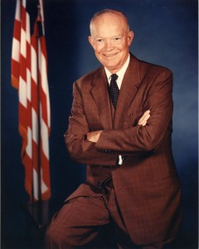
7 января 1952 года Дуайт наконец объявил, что он считает себя республиканцем. Вопрос о том, какая политическая партия получит кандидата в президенты, был фактически решен. Но он еще не торопился давать официальное согласие баллотироваться в президенты. Он хотел убедиться, что пользуется поддержкой большинства избирателей. Постепено становилось понятно, что он такую поддержку имел. Специалисты по опросам общественного мнения заявляли, что Дуайт Дэвид Эйзенхауэр "будет самой популярной фигурой, которую могли бы выдвинуть в президенты республиканцы".
11 марта 1952 года он одержал убедительную победу на предварительных выборах. Ему предстояло тяжелое испытание в ходе избирательной кампании. Было запланировано, что он покроет на самолете и поездом расстояние более 50 тыс. миль, посетив 232 населенных пункта в 45 штатах страны.

Slide 6
Кандидат вел избирательную кампанию под откровенно антикоммунистическими лозунгами. "Везде,- вспоминал он,- я настоятельно подчеркивал искоренения коммунизма в Соединенных Штатах, где бы он не был обнаружен". Его речь 25 августа 1952 года была апогеем этого. Отбросив всю дипломатию, он заявил, что необходимо возвратить в лоно западной цивилизации страны Восточной Европы и республики Советской Прибалтики.
6 ноября этого же года Дуайт Дэвид Эйзенхауэр был избран президентом Соединенных Штатов Америки. Он стал им, проявив себя как генерал, как политический деятель и лидер. Народ избрал его не столько за убеждения, сколько за то, кем он был и чего добился. Он был героем, которому можно было доверить вести нацию к миру и процветанию. Через десять недель он будет самым могущественным человеком в мире. Он будет нести непосредственную ответственность за решение самых насущных мировых проблем. Человек, организовавший и осуществивший операцию "Оверлорд", был уверен, что сможет сплотить Соединенные Штаты и провести через опасности "холодной войны".
Победа кандидата республиканцев на выборах во многом была его личной победой, а не успехом республиканской политической партии, потому что большинство в конгрессе оставалось за демократами. Это было важное событие в политической жизни страны: через 20 лет в Белый дом вступил призидент-республиканцец.

Slide 7
Внутренняя политика
Во внутренней политике президент вёл среднюю линию, руководствуясь принципами "Нового Курса" Рузвельта и "Честной сделки" Трумэна. Он акцентировал своё внимание на необходимости создания сбалансированного бюджета. При его правлении началась антисегрегационная борьба в образовании и армии. Широко известен случай, когда Дуайт Эйзенхауэр направил войска в американский городок Little Rock штата Арканзас для обеспечения права на образование чернокожего населения, в порядке, установленном Федеральным судом. Дуайт Эйзенхауэр заявил, что «в этой стране не должно быть второго класса граждан»

Slide 8
Внешняя политика
США периода правления Эйзенхауэра характеризуется активным вмешательством в различные локальные конфликты и даже их создание при помощи спецслужб. Речь в первую очередь идет об интервенции в Гватемалу с целью свержения неугодного президента страны, введение войск в Ливан, с целью не допустить свержение проамериканского правительства.
Именно при правительстве Эйзенхауэра был сбит самолет-разведчик под Свердловском.
По окончанию второго срока президентства Эйзенхауэр ушел из политики и спустя почти 10 лет умер от инфаркта, это произошло 28 марта 1969 года.

